Slide 1
Synthèse de l’atelier E5
Accompagnement de la rénovation du Bac Pro Agro-équipement
Session Institutionnelle de Lancement (SIL)
Enseignants / formateurs
5 et 6 juin 2023
Géraldine Bonnier, Céline Lacaze (IEA) Anne Pujos (Ensfea)

Slide 2
L’objectif de cet atelier
Préparer à l’épreuve E5 du bac pro rénové.
Concevoir des situations d’évaluation en vue de valider la capacité du bloc 5
Définir un cahier des charges pour la conception de sujet pour l’épreuve E5
Livrables à la fin de l’atelier :
une grille de diagnostic de situation d’évaluation E5,
une trame de cahier des charges de conception de sujets,
des exemples de situations pertinentes.

Slide 3
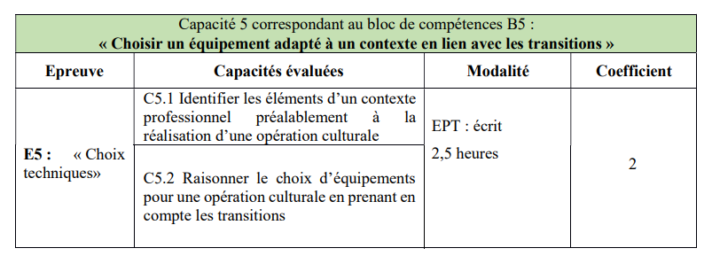
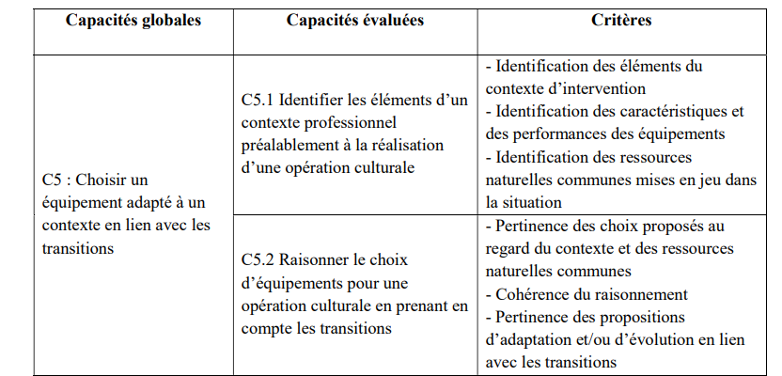

Slide 4
Attendues de l’épreuve :
Identification des éléments du contexte en lien avec la commande.
Identification des caractéristiques et des performances du parc existant, et des spécificités de l’entreprise.
Appropriation du contexte d’intervention.
Cohérence du raisonnement.
Choix argumenté d’un équipement et/ou d’adaptation et d’évolution de l’équipement ou de l’itinéraire technique (ITK) en lien avec les équipements, au regard du contexte agro-écologique et des transitions.
Examinateurs : un enseignant de Sciences et Techniques des Equipements (STE) et de Sciences et Techniques Agronomiques (STA)

Slide 5
Structure du sujet :
Le sujet s’appuie sur des situations professionnelles concrètes, authentiques et contextualisées d’une exploitation, une ETARF, une CUMA ou autre structure permettant de passer commande de travaux, dans un territoire donné. Il intègre les transitions dans un objectif de préservation des ressources naturelles communes (RNC). Il comprend un corpus documentaire et éventuellement des annexes à compléter.
Le sujet est intégratif, il n’y a pas de parties distinctes STE / STA.

Slide 6
Notion de ressources naturelles communes : On entend par ressources naturelles communes les ressources naturelles mobilisées par les professionnels mais partagées par différents utilisateurs
Questionnement : Le questionnement doit être suffisamment large pour permettre l’appropriation du contexte et l’expression des notions à mobiliser par le candidat pour faire des choix techniques.

Slide 7
Etablir un cahier des charges pour la conception de sujets
Des éléments discutés en atelier
La compréhension du sujet doit être accessible à tout candidat quel que soit la ou (les) productions agricoles et les territoires.
Le contexte est le fil conducteur.
Le contexte peut être sur des systèmes de production variés tels que viticulture, arboriculture MAIS avec une problématique transversale à d’autres systèmes : exemple la gestion de l’enherbement.
Si il est fait référence à des pratiques agricoles particulières, (exemple taille de haies dans un système agroforestier), donner dans les documents des éléments d’explicitation du système, pour ne pas bloquer la réflexion.

Slide 8
Etablir un cahier des charges pour la conception de sujets
Le questionnement
Formuler des consignes qui sont en lien avec le contexte,
Cheminement dans le questionnement , complexifier progressivement
L’ordre des questions s’appuie sur une progressivité : de l’identification (C 5.1) au raisonnement (C 52).
Cependant, des éléments du contexte peuvent être remobilisés pour étayer le raisonnement -> aller /retour entre critères de la C 5.1 et C 5.2
Limiter le nombre de consignes (4 à 6 maximum)
Utiliser des verbes d’action
Favoriser la mobilisation de différentes connaissances, du vécu des apprenants pour outiller le raisonnement (pas de restitution de connaissances déconnectées du contexte)

Slide 9
Le corpus documentaire
→ Varier la typologie des supports
Plusieurs documents indépendants de natures variées : articles techniques, schémas, tableaux d’analyse, de résultats, de courbes, abaques, photos (veiller à la bonne lisibilité des supports…)
Limiter la longueur des textes, et adapter le contenu au niveau Bac Pro
Possibilité de positionner sur une carte le secteur géographique du contexte
ITK peut être présenté sous forme de frise, fiche synthétique de présentation de l’exploitation
Possibilité de donner des définitions de termes présents dans le corpus

Slide 10
Merci pour votre participation

